Slide 1





こども・子育て世帯を応援！
児童手当の拡充や妊婦のための支援給付など
こども・子育て支援の拡充が既に始まっています。
給付の拡充には、令和８年度から始まる
子ども・子育て支援金が充てられます。
拡充される給付の例
児童手当の拡充
妊婦のための支援給付
所得によらず、支給の対象となります。
支給期間を高校生年代まで延長します。
第3子以降はより手厚く、一人当たり月3万円に大幅増額します。
4か月に1回から、2か月に1回の支給になります。
※ 令和６年10月分から拡充
「伴走型相談支援」の面談と合わせて、妊娠届出時に5万円、妊娠後期以降に妊娠しているこどもの数×5万円、を支給します。
※ 令和7年度から実施
出生後休業支援給付
「出生後休業支援給付」を創設し、子の出生直後の一定期間内に両親ともに14日以上の育児休業を取った場合、最大28日間、手取りの10割相当を支給します。
※ 令和7年度から実施
育児時短就業給付
「育児時短就業給付」を創設し、こどもが２歳未満の期間に、時短勤務を選択した場合、時短勤務時の賃金の原則10％を支給します。
※ 令和7年度から実施
こども誰でも通園制度
育児期間中の
国民年金保険料免除
子ども・子育て支援金については、裏面に詳細があります。
保育所等に通っていない0歳6カ月から満3歳未満のこどもが時間単位等で柔軟に利用できる制度です。こども１人当たり10時間／月の利用が可能です。
※ 令和８年度より全国実施
国民年金の第1号被保険者の方を対象に、育児期間中の国民年金保険料免除措置を創設します。
※ 令和8年10月分から実施

Slide 2
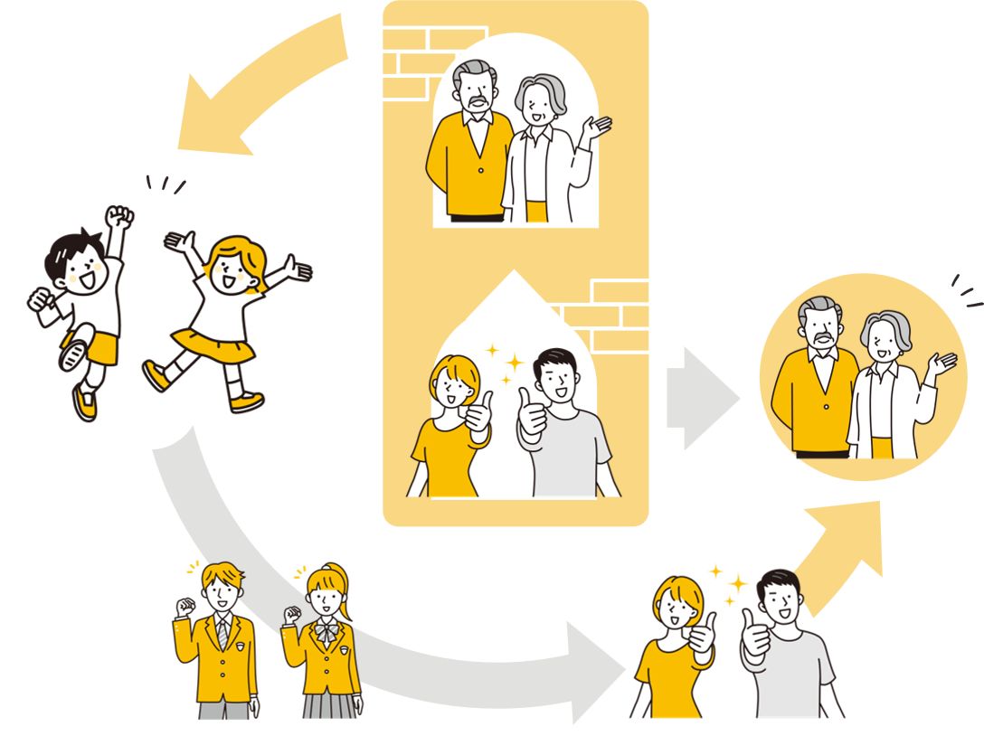


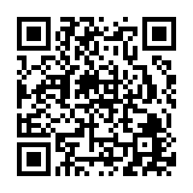
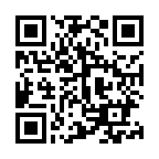
子ども・子育て支援金の保険料（令和８年度）
令和8年4月保険料（5月に給与天引き）より支援金を拠出いただきます。
※ 医療保険の保険料とあわせて徴収します。
子ども・子育て支援金に係る保険料率（支援金率）は0．23％です。
※ 支援金額（月額）は、標準報酬月額×支援金率になります。
※ 基本的に支援金額の半分を企業のみなさまに拠出いただきます。
※ 賞与からも支援金を拠出いただきます（標準賞与×支援金率）。
もっと知りたい！
子ども・子育て支援金制度 Q&A
Q
「子ども・子育て支援金制度」って？
Q
なぜ独身や高齢者も支払うの？
A
全ての世代や企業のみなさまから支援金を拠出いただき、子育て施策の拡充に充てるもので、こどもや子育て世帯を社会全体で支える制度です。
A
こどもたちは成長し、やがて社会保障制度の担い手となることから、こどもの育ちを支える支援金制度は全ての方にメリットがあるため、独身の方や高齢者の方など全ての世代に加え、企業も含めた社会全体で支える仕組みとしています。
Q
どうして「支援金制度」が必要なの？
A
近年、少子化・人口減少の進行が加速していることから、政府は令和５年12月にこども未来戦略「加速化プラン」を策定し、総額3.6兆円の次元の異なるこども・子育て支援の拡充を実施することを決めました。支援金制度はこれを支える財源の一部です。
現在
将来
全世代が支援
将来は
支えられる
側に
支える
支援金の徴収の流れ
国
（支払基金）
支える
納付
支援納付金
請求
成長して
支え手に
医療保険者
●被用者保険者
（健保組合、協会けんぽ等）
●市町村（国民健康保険）
●後期高齢者医療広域連合
支援金
Q
支援金により負担が増えるの？
納付
賦課
A
支援金の導入に当たっては、その裏側で社会保障の歳出改革を行い、社会保険料の負担を軽減させるため、支援金による負担は相殺される仕組みになっています。このため支援金の導入による実質的な負担はありません。
1/2
被保険者
1/2
事業主
注）国保、後期は
被保険者のみが負担
こども家庭庁ホームページ
「子ども・子育て支援金
制度について」
こども家庭庁公式note
「最近話題の「子ども・子育て
支援金制度」について」
お問い合わせ窓口
こども家庭庁コールセンター 0120-303-272 （受付時間 平日９時から18時）

